Slide 1
МУНИЦИПАЛЬНОЕ ОБРАЗОВАНИЕ ТАЗОВСКИЙ РАЙОН Муниципальное бюджетное дошкольное образовательное учреждение детский сад «Оленёнок»
Интегрированное занятие
в старшей группе
на тему
«Соловей и Воронёнок»
Подготовили:
Аллабердина Р.З
Тонконогова М.А.

Slide 2
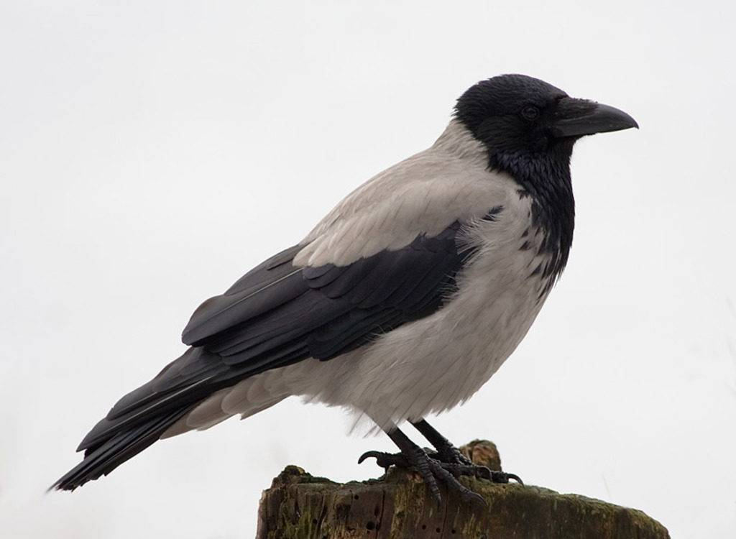
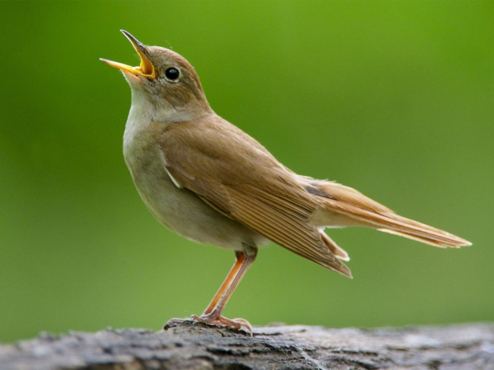
Ребята у нас сегодня гости?
Как вы думаете, кто это?
Чтобы узнать кто к нам пришел, отгадайте загадки:
Особа всем известная,
Она крикунья местная
Увидит точку темную
Взлетит на ель зеленую и смотрит
Словно с трона серая….
Эта маленькая птица Петь большая мастерица. На берёзке средь ветвей Трель заводит...

Slide 3
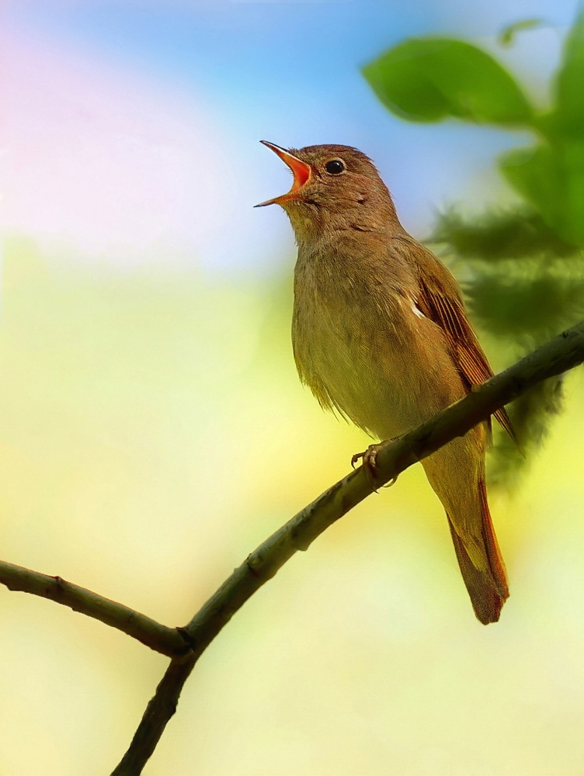
Как вы думаете какая птичка поет лучше всех?
Верно, соловей поет так красиво, что люди весной подолгу слушают его, а «горожане» специально выезжают за город на соловьиные концерты. Как вы думаете, кто такие «горожане»
Ребята послушайте песню соловья. Песня соловья — набор повторяющихся свистов и щелканий, пение соловья очень красивое, звонко переливается чистый соловьиный свист. Как вы думаете, соловей яркая, красивая птичка?

Slide 4
Давайте послушаем сказку «Соловей и вороненок» Эдуарда Шима.
– Кар-р! Куда ты, пигалица серая, мелкая да писклявая, лезешь? Ступай прочь!
– Почему?
– В этих кустах Соловушко живет – золотой носок, серебряное горлышко. Тебе ли ровня?
– А ты его видел?
– Не привелось еще. Но говорят – так хорош, так пригож! Хоть бы одним глазком глянуть…
– Так глянь. Я и есть Соловушко!
Ребята ответьте на вопросы:
- Скажите, пожалуйста, сколько героев в этой сказке?
Как вороненок описывает Соловушко?
- Как вы понимаете слова: пигалица, пригож?
- Что значит выражение: «Золотой носок», «Серебряное горлышко»?
- А вороненок знал, как выглядит Соловушко?
- Как в начале сказки обращается вороненок к Соловушко?

Slide 5
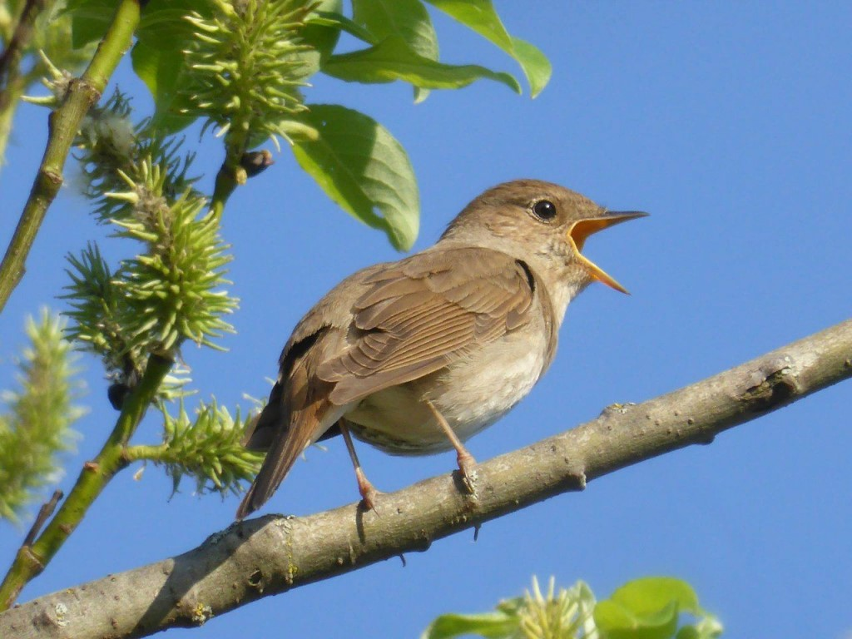
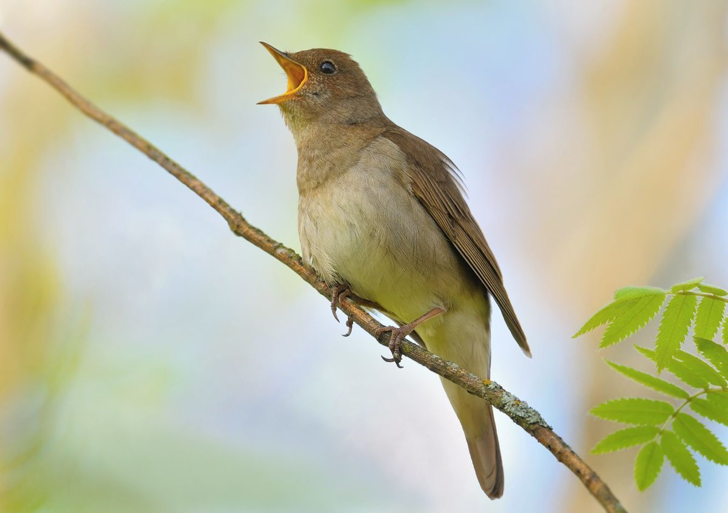
Соловей - маленькая, чуть больше воробья, бурая птичка с рыжеватым хвостиком Соловей - птица перелетная, поэтому зимует она в северной Африке Как правило, обитает на лесных опушках, в густых зарослях кустарника, у берегов речек и ручейков. Питается соловей как насекомыми, так и ягодами и семенами растений.

Slide 7
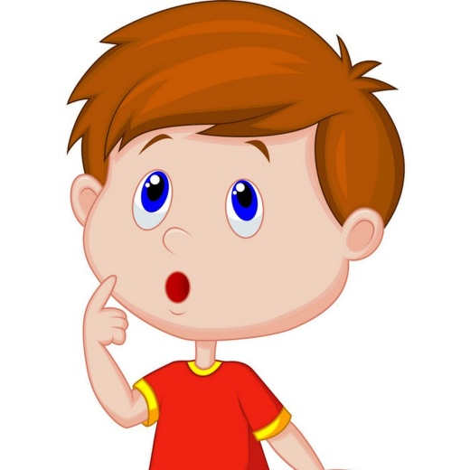
Ребята перескажите сказку, используя слова: пигалица серая, золотой носок, серебряное горлышко.
Задание: хлопнуть в ладоши один раз если услышите звук Ж
Зверек, журчит, зонт, жук, земля, жемчуг, луна, жадина, лисица, зеленый, желтый, золото, жарко, зима, журнал, козлик, лыжник.

Slide 8
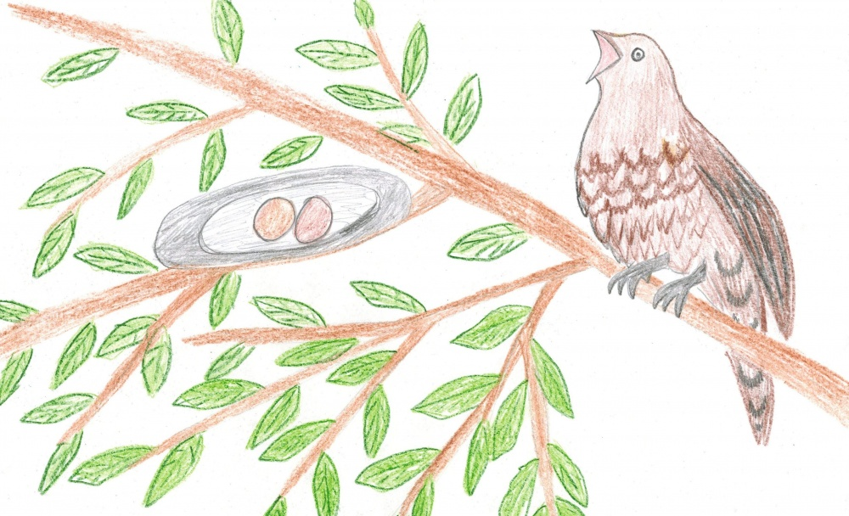
Задание: нарисовать соловья
-Тело птиц состоит из нескольких частей.
- Из каких? ( голова, туловище, хвост, крылья)
- Какой формы голова? (круглая); туловище? (овальная); хвост? (может иметь треугольную форму); клюв – треугольную.
Сначала нарисуем овальное туловище. Затем нарисуем голову. Овальные крылышки, немного заострим концы – это самые длинные перья. Прямоугольный хвост, треугольный клюв, круглые глазки. А затем, нарисуем лапки, прорисуем пёрышки.

Slide 9
Ребята, давайте обсудим, что же мы с вами делали сегодня?
Что нового узнали?
Что было самым интересным?
Что показалось трудным?

